Slide 1


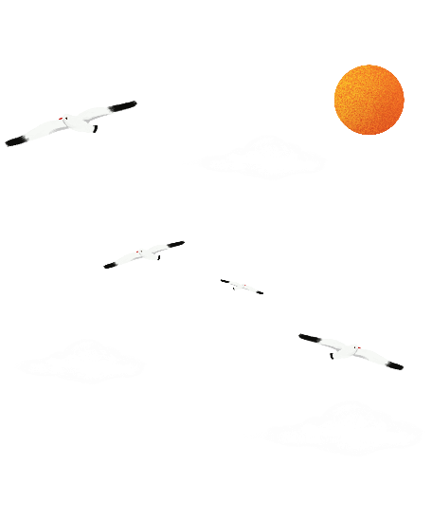




《数据挖掘》
购物篮分析与关联规则
吉林大学人工智能学院
刘兆赓

Slide 2


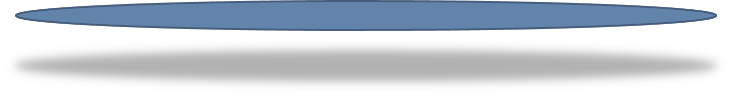
1
基本概念
目 录
2
频繁项集挖掘方法
CONTENTS
3
模式评估

Slide 3
PART 1
基本概念

Slide 4

典型案例：啤酒与尿布
案例起源：一个意外的发现
时间与地点：20世纪90年代，美国零售巨头沃尔玛
发现：周末期间，啤酒与婴儿尿布频繁出现在同一购物篮中
初步反应：认为是系统误差，但数据持续出现不合理的商品组合
深度洞察：隐含的消费逻辑
消费者角色：年轻父亲作为家庭购物的"任务执行者"
行为特征：顺便购买，目标明确但易受即时需求影响
场景依赖性：关联消费集中在周末傍晚时段
Notes:
啤酒与尿布案例是数据挖掘领域最著名的案例之一，它生动展示了关联规则挖掘的商业价值。

Slide 5

典型案例：啤酒与尿布
商业决策：从数据到行动
在婴儿用品区旁增设啤酒货架
根据门店顾客画像调整啤酒品牌陈列
推出"周末家庭套餐"，尿布购买赠送啤酒优惠券
设置"父亲购物快速通道"以增强场景关联
价值延伸：数据思维的商业革命
实现两位数的销量增长
引发零售行业的数据思维革命
证明购物篮分析的商业价值
推动数据挖掘技术在多个行业的应用
Notes:
啤酒与尿布案例是数据挖掘领域最著名的案例之一，它生动展示了关联规则挖掘的商业价值。

Slide 6


典型案例：购物篮分析
哪些商品频繁地被顾客同时购买？
面包
麦片
牛奶
糖
面包
麦片
牛奶
顾客1
顾客2
牛奶
面包
黄油
糖
鸡蛋
顾客3
顾客n
频繁项集：{牛奶, 面包}，{牛奶, 麦片}
关联规则：{牛奶, 麦片}=>{面包}
Notes:
给出频繁项集和关联规则的一般形式，作为总体介绍。

Slide 7
典型案例：购物篮分析
购物篮分析的作用
可用于营销规划、广告策划，或新的分类设计等
布局策略一
经常同时购买的商品可以摆放近一些，以便进一步刺激这些商品同时销售
例如：如果购买计算机的顾客也倾向于同时购买杀毒软件，则把硬件摆放离软件陈列近一点，可能有助于增加这两种商品的销售
布局策略二
把硬件和软件摆放在商店两端，可能诱发这些商品的顾客一路挑选其它商品
例如：在决定购买一台很贵的计算机后，去看软件陈列，购买杀毒软件，途中看到销售安全系统，可能会决定也买家庭安全系统

Slide 8
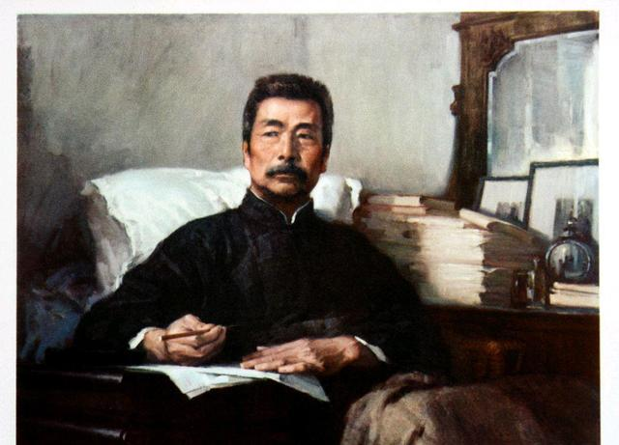
古今对话
其实地上本没有路，走的人多了，也便成了路
------ 鲁迅
频繁项集
序列模式
结构模式

Slide 9
频繁模式 VS 关联规则
频繁模式（frequent pattern）：是频繁地出的在数据中的模式，如项集、子序列或子结构
频繁项集
频繁的同时出现在交易数据集中的商品集合，如牛奶和面包
序列模式
一个子序列，如首先购买手机，然后是耳机，再然后是充电宝，如果它频繁地出现在购物历史数据中，则称它为一个频繁的序列模式
结构模式
一个子结构可能涉及不同的结构形式，如子图、子树或子格，它可能与项集或子序列结合在一起，如果一个子结构频繁地出现，则称为频繁的结构模式
Notes:
结构模式：单反相机镜头。

Slide 10
关联规则（association rule）
关联规则（association rule）
商品的频繁关联或同时购买模式可以通过关联规则表示，如下：
computer => antivirus_software
[support = 2%; confidence = 60%]
(6.1)
支持度（support）：反映发现规则的有用性，关联规划的支持度为2%，意味所分析的所有事务的2%显示计算机和杀毒软件被同时购买
置信度（confidence）：反映发现规则的置信度，置信度60%意味购买计算机（事件A）的顾客60%也购买了杀毒软件（事件B）
有趣关联规划：同时满足最小支持度阈值和最小置信度阈值的关联规划

Slide 11
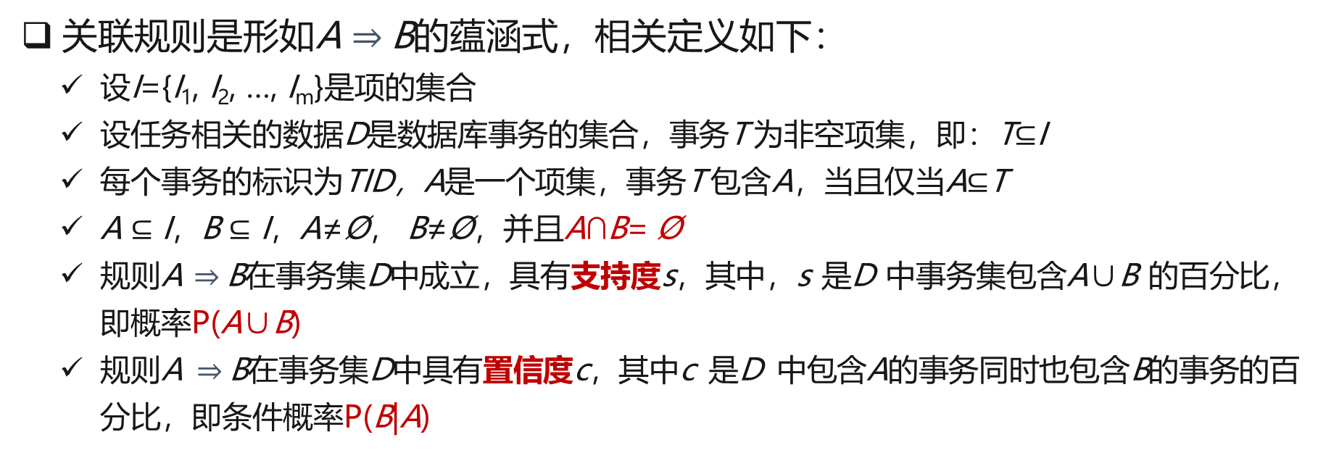
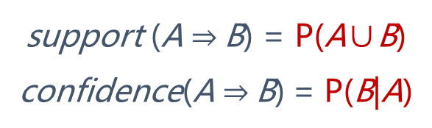
频繁项集
关联规则是形如A $⇒$B的蕴涵式，相关定义如下：
设I={I₁, I₂, …, I_{m}}是项的集合
设任务相关的数据D是数据库事务的集合，事务T 为非空项集，即：T⊆I
每个事务的标识为TID，A是一个项集，事务T 包含A，当且仅当A⊆T
A ⊆ I，B ⊆ I，A≠Ø， B≠Ø，并且A∩B= Ø
规则A $⇒$B在事务集D中成立，具有支持度s，其中，s 是D 中事务集包含A∪B 的百分比，即概率P(A∪B)
规则A $⇒$B在事务集D中具有置信度c，其中c 是D 中包含A的事务同时也包含B的事务的百分比，即条件概率P(B|A)
support (A $⇒$B) = P(A∪B)
confidence(A $⇒$B) = P(B|A)
同时满足最小支持度阈值（min_sup）和最小置信度阈值(min_conf)的规则称为强规则

Slide 12
频繁项集
项集：项的集合称为项集，包含k个项的集合称为k项集
例如：集合{computer, antivirus_software}是一个2项集
频度：项集出现的频度是包含项集的事务数，也称为频度、支持度计数或计数
例如：项集{computer, antivirus_software}出现过两次，则频度为2
频繁项集：如果项集I的相对支持度满足预定义的最小支持度阈值，即I的绝对支持度满足对应的最小支持度计数阈值，则I是频繁项集
$$confidence\left(A⇒B\right)=P\left(B | A\right)=\frac{support\left(A∪B\right)}{support\left(A\right)}=\frac{support_count(A∪B)}{support_count(A)}$$
(6.4)
上式表明，规则A=>B的置信度容易从A和A∪B的支持度计数推出
一旦得到A、B和A∪B的支持度计数，则导出对应的关联规则A=>B和B=>A，可直接检查它们是否是强规则

Slide 13
关联规则挖掘过程
一般而言，关联规则的挖掘需要两个步骤：
步骤一：找出所有的频繁项集
根据定义，这些项集的每一个频繁出现的次数至少与预定义的最小支持计数min_sup一样
步骤二：由频繁项集产生强关联规则
根据定义，这些规则必须满足最小支持度和最小置信度

Slide 14

课上思考
头脑风暴
挖掘频繁项集存在的问题是什么？
一个长度为100的项集，频繁项集的总个数为：
$C_{100}^{1}$ + $C_{100}^{2}$ + … + $C_{100}^{100}$ = $2^{100}$ - 1 ≈ 1.27 × 10³⁰

Slide 15
闭频繁项集和极大频繁项集
闭频繁项集
项集X在数据集D中是闭的（closed）：如果不存在真超项集Y使得Y与X在D中具有相同的支持度计数。
项集X是数据集D中的闭频繁项集（closed frequent itemset）：X在D中是闭的和频繁的。
Notes:
真子集的符号通常用“⊊”来表示。真超项集符号”⊋“， Y ⊋ X 表示 Y是X的真超项集，X ⊊ Y 表示 X是Y的真子集。
$support\left(X\right)$ ≠ $support\left(Y\right)$ ，X是闭的
$support\left(X\right)$ = $support\left(Y\right)$ ，X不是闭的

Slide 16
闭频繁项集和极大频繁项集
极大频繁项集
如果X是频繁的，不存在超项集Y使得X⊂Y并且Y在D中是频繁的，则项集X是D中的极大频繁项集(maximal frequent itemset)或极大项集(max-itemset)
即：没有比X更大的项集是频繁项集
如果一个项集是极大频繁的，那么它一定是闭的（因为没有超集是频繁的，更不可能有支持度相等的超集），所以‌极大频繁项集 ⊆ 闭频繁项集‌。
Notes:
例6.2，闭且是极大的频繁项集的支持度和它的子集的支持度是相等的

Slide 17
PART 2
频繁项集挖掘方法

Slide 18
关联规则挖掘过程
一般而言，关联规则的挖掘需要两个步骤：
步骤一：找出所有的频繁项集
根据定义，这些项集的每一个频繁出现的次数至少与预定义的最小支持计数min_sup一样
步骤二：由频繁项集产生强关联规则
根据定义，这些规则必须满足最小支持度和最小置信度
Notes:
我们刚才讲到

Slide 19
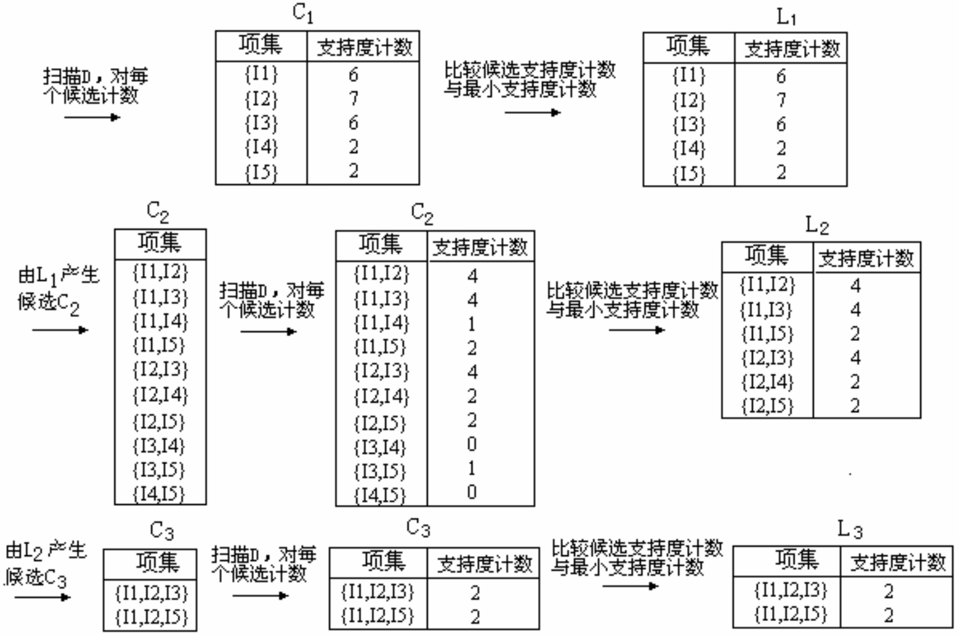
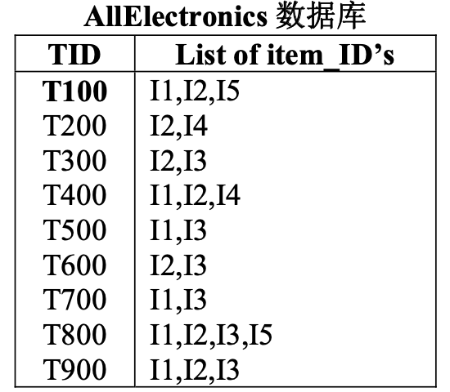
Apriori 算法——步骤一：找出所有的频繁项集
给定最小支持度为2，最小置信度为70%。
连接
剪枝
①连接步
②剪枝步
Notes:
注：该算法需要上机实现，交代码。

Slide 20
Apriori 算法——步骤一：找出所有的频繁项集
Apriori算法通过逐层搜索挖掘频繁项集
首先，通过扫描数据库，累计每个单项的计数，并收集满足最小支持度的项，找出频繁1-项集的集合，记为L₁
然后，使用L₁找出频繁2-项集合L₂，使用L₂找出L₃
如此下去，直到不能再找到频繁k项集
搜索频繁项集的基本操作由两步组成
连接步：为找出L_{k}，通过将L_{k-1}与自身连接产生k项集的集合，候选项集的集合记为C_{k}
剪枝步：如果一个候选k项集的(k-1)项子集不在L_{k-1}中，则该候选也不可能是频繁的，从而可以从C_{k}中删除

Slide 21
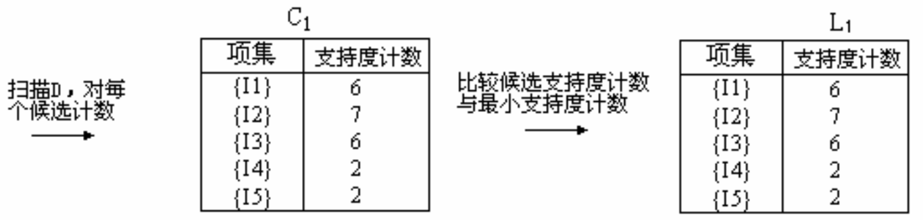
Apriori 算法——步骤一：找出所有的频繁项集
（1）在算法的第一次迭代，每个项都是候选1-项集的集合C₁的成员。算法简单地扫描所有的事务，对每个项的出现次数计数（即，支持度）
（2）给定最小事务支持度计数为2。可以确定频繁1-项集的集合L₁。它由具有满足大于等于最小支持度的候选1-项集组成
Notes:
相对支持度和绝对支持度

Slide 22
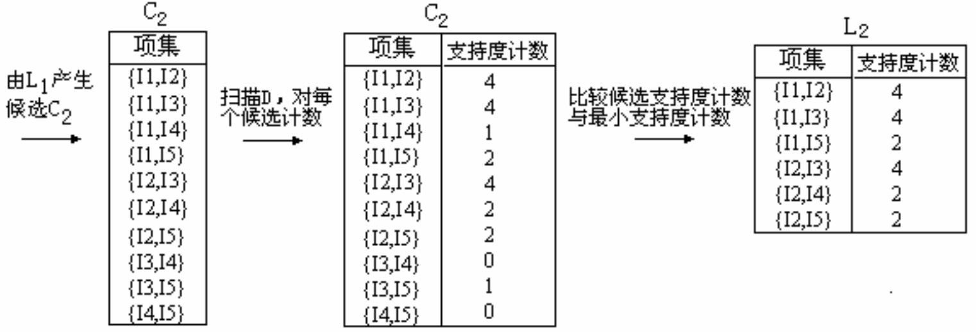
Apriori 算法——步骤一：找出所有的频繁项集
（3）为发现频繁 2-项集的集合 L₂，算法使用L₁自连接产生候选2-项集的集合 C₂
（4）扫描D中事务，计算C₂中每个候选项集的支持计数，如中间表所示
（5）确定频繁2-项集的集合L₂，由具有满足大于等于最小支持度的C₂中的候选 2-项集组成

Slide 23
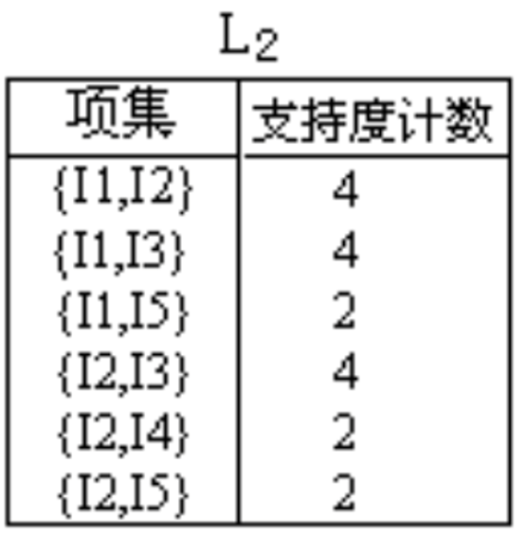
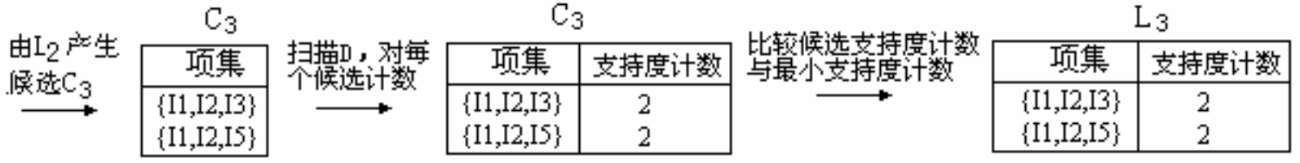
Apriori 算法——步骤一：找出所有的频繁项集
（6）候选 3-项集的集合C₃的产生详细地列在下图中
首先，令 C₃ = L₂ L₂ = {{I1,I2,I3}, {I1,I2,I5}, {I1,I3,I5}, {I2,I3,I4}, {I2,I3,I5}, {I2,I4,I5}}
根据先验性质—频繁项集的所有子集必须是频繁的，可以确定后 4 个候选3-项集不可能是频繁的
因此，把它们从 C₃中删除得到L₃ ，这样，在此后扫描 D 确定 L₃ 时就不必再求它们的计数值

Slide 24
Apriori 算法——步骤一：找出所有的频繁项集
（7）算法使用L₃产生候选 4-项集的集合 C₄。尽管连接产生结果{{I1,I2,I3,I5}}，但这个项集被剪去，因为它的子集{I1,I3,I5}不是频繁的。因此C₄ = ∅，算法终止。至此，找出了所有的频繁项集，并确定了极大频繁项集

Slide 25
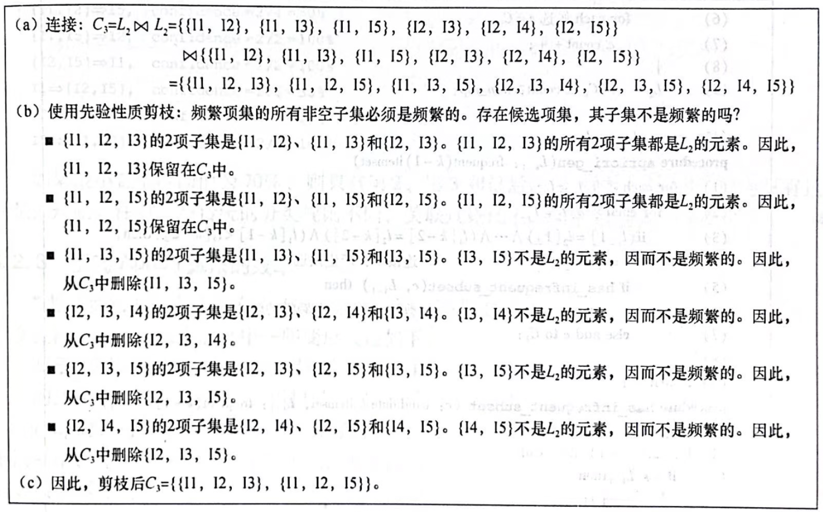
Apriori 算法——步骤一：找出所有的频繁项集

Slide 26
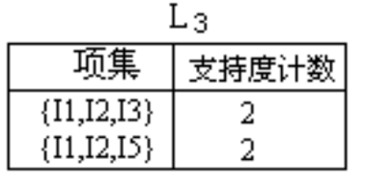
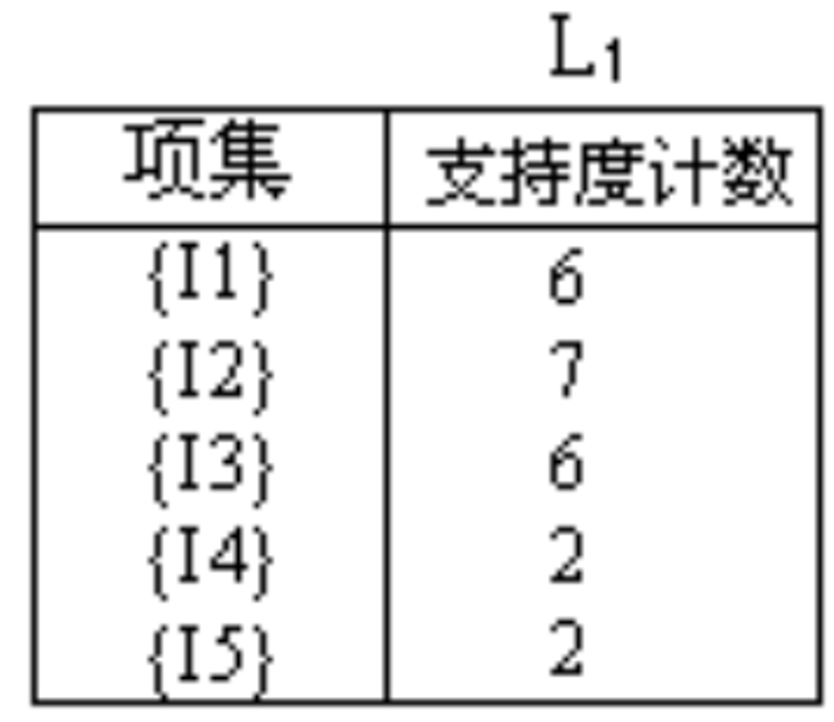
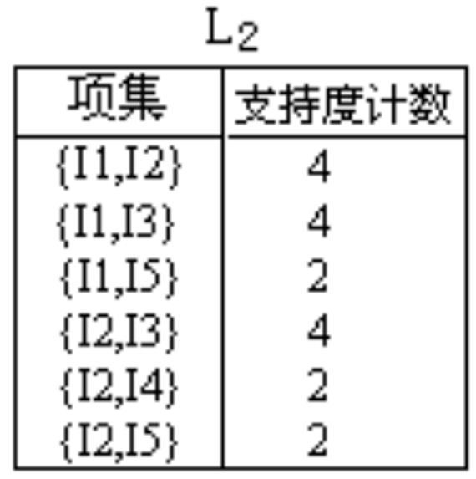
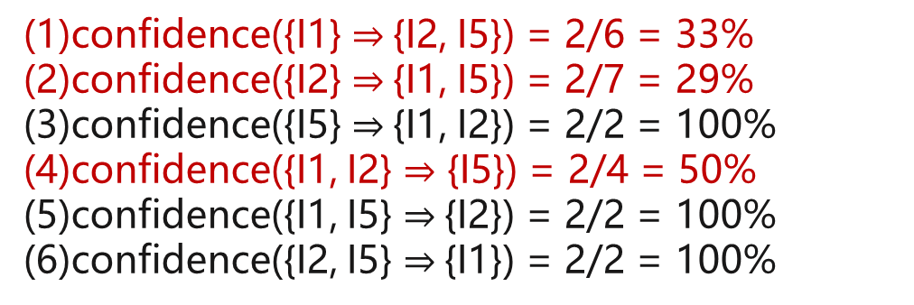
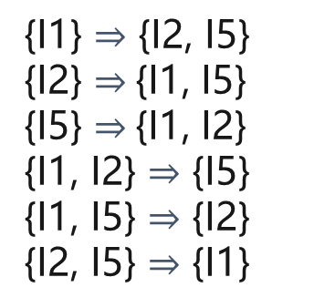
Apriori 算法——步骤二：由频繁项集产生关联规则
关联规则的产生过程
已找出极大频繁项集 {I1, I2, I3}与{I1, I2, I5} ，可以产生哪些关联规则? （以X ={I1, I2, I5}为例），X的非空子集有 {I1}, {I2}, {I5}, {I1,I2}, {I1,I5}和{I2,I5}。计算每个关联规则的置信度，生成强关联规则：
$$confidence\left(A⇒B\right)=P\left(B | A\right)=\frac{support\left(A∪B\right)}{support\left(A\right)}=\frac{support_count(A∪B)}{support_count(A)}$$
{I1} $⇒$ {I2, I5}
{I2} $⇒${I1, I5}
{I5} $⇒${I1, I2}
{I1, I2} $⇒$ {I5}
{I1, I5} $⇒$ {I2}
{I2, I5} $⇒$ {I1}
(1)confidence({I1} $⇒${I2, I5}) = 2/6 = 33%
(2)confidence({I2} $⇒${I1, I5}) = 2/7 = 29%
(3)confidence({I5} $⇒${I1, I2}) = 2/2 = 100%
(4)confidence({I1, I2} $⇒$ {I5}) = 2/4 = 50%
(5)confidence({I1, I5} $⇒${I2}) = 2/2 = 100%
(6)confidence({I2, I5} $⇒${I1}) = 2/2 = 100%
因为给出的最小置信度为70%，因此(3)、(5)、(6)为强关联规则，
同理可计算得出，频繁三项集{I1,I2,I3}没有产生强关联规则。

Slide 27

课堂练习
根据下面给定事务数据库，设定最小支持度为50%，最小置信度为60%，找出所有强关联规则。
事务数据库
TID | Item
T1 | A, C, D
T2 | B, C, E
T3 | A, B, C, E
T4 | B, E
T5 | A, C, E

Slide 28
课堂练习
根据下面给定事务数据库，设定最小支持度为50%，最小置信度为60%，找出所有强关联规则。
事务数据库
TID | Item
T1 | A, C, D
T2 | B, C, E
T3 | A, B, C, E
T4 | B, E
T5 | A, C, E
PhaseⅠ 找出所有频繁项集
Step1 扫描事务数据库D，生成单个物品项集，即候选1项集，计算每个项的支持度，候选项集记为C1
C1
项集 | 支持度
A | 3
B | 3
C | 4
D | 1
E | 4
Notes:
最小支持度 = floor(5 * 50%) = 2

Slide 29
课堂练习
根据下面给定事务数据库，设定最小支持度为50%，最小置信度为60%，找出所有强关联规则。
事务数据库
TID | Item
T1 | A, C, D
T2 | B, C, E
T3 | A, B, C, E
T4 | B, E
T5 | A, C, E
PhaseⅠ 找出所有频繁项集
Step2 根据最小支持度，确定频繁1项集的集合，频繁1项集记作L1
L1
项集 | 支持度
A | 3
B | 3
C | 4
E | 4
C1
项集 | 支持度
A | 3
B | 3
C | 4
D | 1
E | 4

Slide 30
课堂练习
根据下面给定事务数据库，设定最小支持度为50%，最小置信度为60%，找出所有强关联规则。
事务数据库
TID | Item
T1 | A, C, D
T2 | B, C, E
T3 | A, B, C, E
T4 | B, E
T5 | A, C, E
PhaseⅠ 找出所有频繁项集
Step3 生成候选2项集的集合C2，扫描事务数据库D，计算每个项集的支持度计数
C2
项集 | 支持度
{A, B} | 1
{A, C} | 3
{A, E} | 2
{B, C} | 2
{B, E} | 3
{C, E} | 3
L1
项集 | 支持度
A | 3
B | 3
C | 4
E | 4
Notes:
C2由L1和L1自关联产生的

Slide 31
课堂练习
根据下面给定事务数据库，设定最小支持度为50%，最小置信度为60%，找出所有强关联规则。
事务数据库
TID | Item
T1 | A, C, D
T2 | B, C, E
T3 | A, B, C, E
T4 | B, E
T5 | A, C, E
PhaseⅠ 找出所有频繁项集
Step4 根据最小支持度，确定频繁2项集的集合L2
L2
项集 | 支持度
{A, C} | 3
{A, E} | 2
{B, C} | 2
{B, E} | 3
{C, E} | 3
C2
项集 | 支持度
{A, B} | 1
{A, C} | 3
{A, E} | 2
{B, C} | 2
{B, E} | 3
{C, E} | 3

Slide 32
课堂练习
根据下面给定事务数据库，设定最小支持度为50%，最小置信度为60%，找出所有强关联规则。
事务数据库
TID | Item
T1 | A, C, D
T2 | B, C, E
T3 | A, B, C, E
T4 | B, E
T5 | A, C, E
PhaseⅠ 找出所有频繁项集
Step5 生成候选3项集的集合C3，剪枝
（频繁项的子集也必须是频繁项）
C3
项集 | 2项子集 | 2项子集 | 2项子集
{A, C, E} | {A, C} | {A, E} | {C, E}
{A, B, C} | {A, B} | {A, C} | {B, C}
{A, B, E} | {A, B} | {A, E} | {B, E}
{B, C, E} | {B, C} | {B, E} | {C, E}
L2
项集 | 支持度
{A, C} | 3
{A, E} | 2
{B, C} | 2
{B, E} | 3
{C, E} | 3

Slide 33
课堂练习
根据下面给定事务数据库，设定最小支持度为50%，最小置信度为60%，找出所有强关联规则。
事务数据库
TID | Item
T1 | A, C, D
T2 | B, C, E
T3 | A, B, C, E
T4 | B, E
T5 | A, C, E
PhaseⅠ 找出所有频繁项集
Step6 扫描D，计算C3每个项集的支持度计数
C3
项集 | 支持度
{A, C, E} | 2
{B, C, E} | 2
Step7 确定频繁3项集的集合L3
L3
项集 | 支持度
{A, C, E} | 2
{B, C, E} | 2

Slide 34
课堂练习
根据下面给定事务数据库，设定最小支持度为50%，最小置信度为60%，找出所有强关联规则。
事务数据库
TID | Item
T1 | A, C, D
T2 | B, C, E
T3 | A, B, C, E
T4 | B, E
T5 | A, C, E
PhaseⅠ 找出所有频繁项集
Step8 生成候选4项集的集合C4
C4
项集 | 3项子集
{A, B, C, E} | {A, B, C}
L3
项集 | 支持度
{A, C, E} | 2
{B, C, E} | 2
无频繁4项集

Slide 35
课堂练习
根据下面给定事务数据库，设定最小支持度为50%，最小置信度为60%，找出所有强关联规则。
事务数据库
TID | Item
T1 | A, C, D
T2 | B, C, E
T3 | A, B, C, E
T4 | B, E
T5 | A, C, E
PhaseⅡ 由频繁项集产生关联规则，找出强关联规则
Step9 对每个频繁项集I，产生所有非空子集S，输出关联规则S->(I-S)
频繁项集 | 子集 | 关联规则
{A, C, E} | {A} | {A}->{C, E}
 | {C} | {C}->{A, E}
 | {E} | {E}->{A, C}
 | {A, C} | {A, C}->{E}
 | {A, E} | {A, E}->{C}
 | {C, E} | {C, E}->{A}
{B, C, E} | {B} | {B}->{C, E}
 | {C} | {C}->{B, E}
 | {E} | {E}->{B, C}
 | {B, C} | {B, C}->{E}
 | {B, E} | {B, E}->{C}
 | {C, E} | {C, E}->{B}
L3
项集 | 支持度
{A, C, E} | 2
{B, C, E} | 2
Notes:
I-S：I与S的差集

Slide 36
课堂练习
根据下面给定事务数据库，设定最小支持度为50%，最小置信度为60%，找出所有强关联规则。
事务数据库
TID | Item
T1 | A, C, D
T2 | B, C, E
T3 | A, B, C, E
T4 | B, E
T5 | A, C, E
PhaseⅡ 由频繁项集产生关联规则，找出强关联规则
Step10 计算每个关联规则的置信度，生成强关联规则，
关联规则（S->(I-S)）的置信度= I支持度/S支持度
关联规则 | I支持度 | I/S置信度 | 置信度(%)
{A}->{C, E} | 2 | 2/3 | 67
{C}->{A, E} | 2 | 2/4 | 50
{E}->{A, C} | 2 | 2/4 | 50
{A, C}->{E} | 2 | 2/3 | 67
{A, E}->{C} | 2 | 2/2 | 100
{C, E}->{A} | 2 | 2/3 | 67
{B}->{C, E} | 2 | 2/3 | 67
{C}->{B, E} | 2 | 2/4 | 50
{E}->{B, C} | 2 | 2/4 | 50
{B, C}->{E} | 2 | 2/2 | 100
{B, E}->{C} | 2 | 2/3 | 67
{C, E}->{B} | 2 | 2/3 | 67
L1
项集 | 支持度
A | 3
B | 3
C | 4
E | 4
L2
项集 | 支持度
{A, C} | 3
{A, E} | 2
{B, C} | 2
{B, E} | 3
{C, E} | 3
L3
项集 | 支持度
{A, C, E} | 2
{B, C, E} | 2

Slide 37
课堂练习
根据下面给定事务数据库，设定最小支持度为50%，最小置信度为60%，找出所有强关联规则。
事务数据库
TID | Item
T1 | A, C, D
T2 | B, C, E
T3 | A, B, C, E
T4 | B, E
T5 | A, C, E
PhaseⅡ 由频繁项集产生关联规则，找出强关联规则
Step11 得到强关联规则
关联规则 | I支持度 | I/S置信度 | 置信度(%)
{A}->{C, E} | 2 | 2/3 | 67
{C}->{A, E} | 2 | 2/4 | 50
{E}->{A, C} | 2 | 2/4 | 50
{A, C}->{E} | 2 | 2/3 | 67
{A, E}->{C} | 2 | 2/2 | 100
{C, E}->{A} | 2 | 2/3 | 67
{B}->{C, E} | 2 | 2/3 | 67
{C}->{B, E} | 2 | 2/4 | 50
{E}->{B, C} | 2 | 2/4 | 50
{B, C}->{E} | 2 | 2/2 | 100
{B, E}->{C} | 2 | 2/3 | 67
{C, E}->{B} | 2 | 2/3 | 67
强关联规则有
Rule1： {A}->{C, E}
Rule2： {A, C}->{E}
Rule3： {A, E}->{C}
Rule4： {C, E}->{A}
Rule5： {B}->{C, E}
Rule6： {B, C}->{E}
Rule7： {B, E}->{C}
Rule8： {C, E}->{B}

Slide 38
PART 3
模式评估

Slide 39
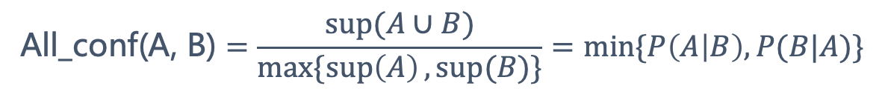

模式评估度量比较
全置信度（all_confidence）
给定两个集合A和B，A和B的全置信度如下：
$$\text{All}\text{_}\text{conf}\text{(}\text{A}\text{, }\text{B}\text{)}=\frac{sup⁡(A∪B)}{max⁡\{\sup\left(A\right),sup⁡(B)\}}=min⁡\{P\left(A | B\right),P(B|A)\}$$
其中，max{sup(A),sup(B)}是A和B的最大支持度
最大置信度（max_confidence）
给定两个集合A和B，A和B的最大置信度如下：
$$max\text{_}\text{conf}\text{(}\text{A}\text{, }\text{B}\text{)}=max ⁡\{P\left(A | B\right),P(B|A)\}$$
max_conf是两个关联规则“A=>B”和“B=>A”的最大置信度

Slide 40

模式评估度量比较
Kulczynski度量（库钦斯基，Kulc）
给定两个集合A和B，A和B的Kulczynski度量的定义如下：
Kulc $\text{(}\text{A}\text{, }\text{B}\text{)}=\frac{1}{2}(P\left(A | B\right)+P\left(B | A\right))$
1927年，由波兰数学家S. Kulczynski提出，可看做是两个置信度的均值
余弦度量
给定两个集合A和B，A和B的余弦度量的定义如下：
$consine\left(A,B\right)=\frac{P(A∪B) }{⁡\sqrt{P\left(A\right)∗P(B)}}$=$\frac{sup(A∪B) }{⁡\sqrt{sup\left(A\right)∗sup(B)}}$=$\sqrt{P\left(A|B\right)∗P(B|A)}$
余弦度量可以看做调和提升度度量

Slide 41

ThankS
吉林大学人工智能学院
刘兆赓

Slide 42
课上思考
头脑风暴
现有的关联规则发现方法有哪些优点和不足？
Notes:
*课上作业，最小支持度为3时给出频繁项集的查找过程。
并给出关联规则的蕴含关系
下次课需要带电脑，编程序，实现。给出一个表格，算出关联规则

Slide 43
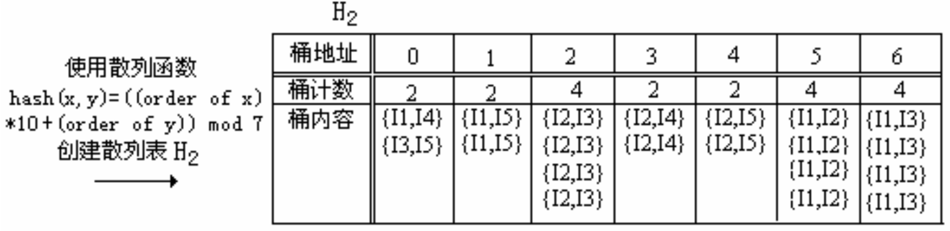
提高Apriori算法的效率
基于散列的技术（散列项集到对应的桶中）
可用于压缩候选k项集的集合C_{k}（k>1）
例如：由C₁中的候选1项集产生频繁1项集L₁时，可对每个事务产生所有的2项集，将其散列到不同的桶中，增加对桶的计数即可
由于对应的桶计数低于支持度阈值的2项集是非频繁的，可从候选集删除

Slide 44
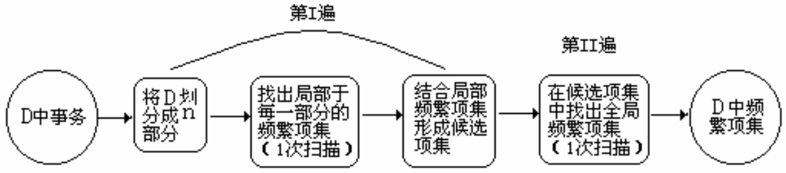
提高Apriori算法的效率
基于划分的技术（为找候选集划分数据）
通过划分技术，只需要两次扫描，就能挖掘频繁项集
阶段 I：把D中事务划分成n个非重叠的分区，如果D中事务最小相对支持度阈值为min_sup，则每个分区的最小支持度计数为min_sup*该分区中的事务数，找出局部频繁项集
阶段 II：第二次扫描D，评估每个候选集的实际支持度，确定全局频繁项集

Slide 45
提高Apriori算法的效率
基于抽样的方法（对给定数据的子集挖掘）
基本思想：选取给定数据库D的随机样本S，在S而不是在D中搜索频繁项集
牺牲了一些精度，换取了有效性
由于搜索S而不是D的频繁项集，可能会丢失一些全局频繁项集
为了尽可能的找到全局频繁项集，搜索S时的支持度阈值可比D低一些

Slide 46
课上思考
头脑风暴
还有哪些方法可以提高频繁项集的搜索效率？
Notes:
事务压缩，动态计数

Slide 47
挖掘频繁项集的模式增长方法
Apriori算法可能遇到的问题
它可能仍然需要产生大量的候选项集
例如：如果有10⁴个频繁1项集，则Apriori算法需要产生10⁷个候选2项集
它可能需要重复地扫描整个数据库
检查数据库中每个事务确定候选项集支持度的开销很大
频繁模式增长（Frequent-Pattern Growth, FP-growth）
基本思想：分而治之
首先，将代表频繁项集的数据库压缩到一棵频繁模式树（FP树）
然后，把压缩后的数据库划分成一组条件数据库（特殊类型数据），每个数据库关联一个频繁项或“模式段”，分别挖掘每个条件数据库即可

Slide 48
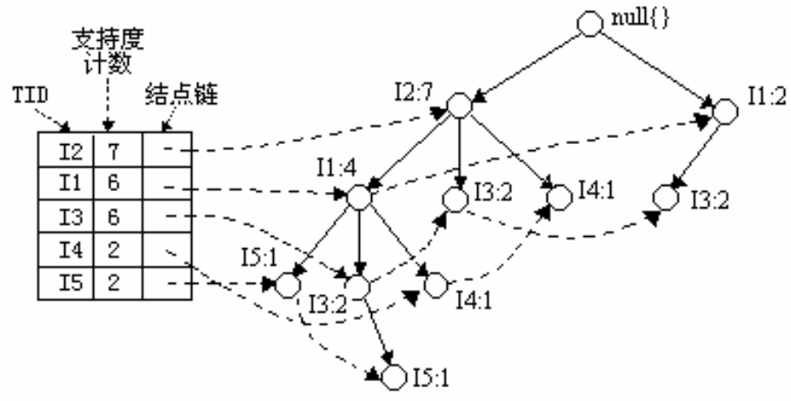
挖掘频繁项集的模式增长方法
例6.5 FP-growth（发现频繁模式而不产生候选）
创建根结点
构造条件模式基

Slide 49
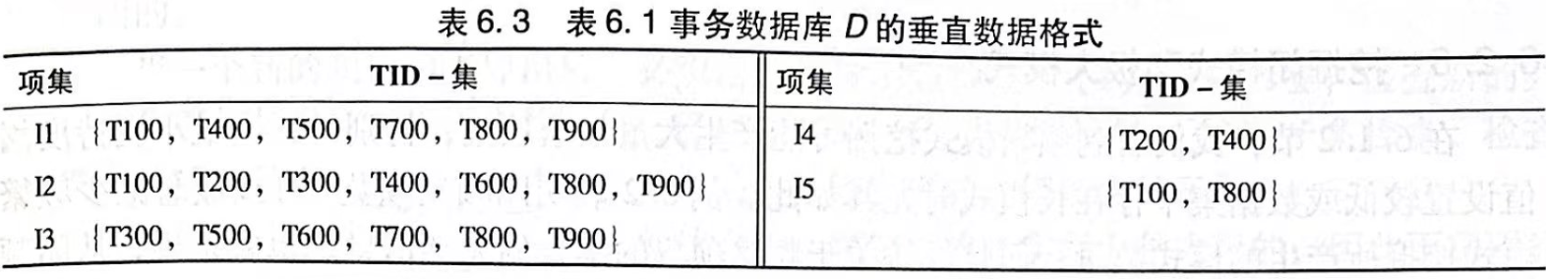
使用垂直数据挖掘频繁项集
水平数据格式
Apriori和FP-growth算法都从TID项集格式（即 {TID: itemset}）的事务集中挖掘频繁模式，其中TID是事务标识符，而itemset是事务TID的商品
垂直数据格式
数据也可以用项-TID集格式（即 {item: TID_set}）表示，其中item是项的名称，而TID_set是包含item的事务标识符集合

Slide 50
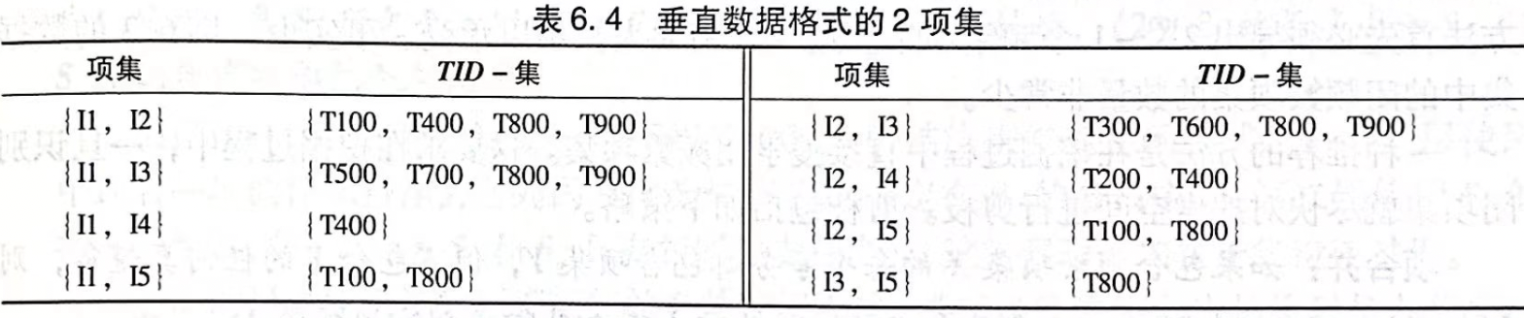
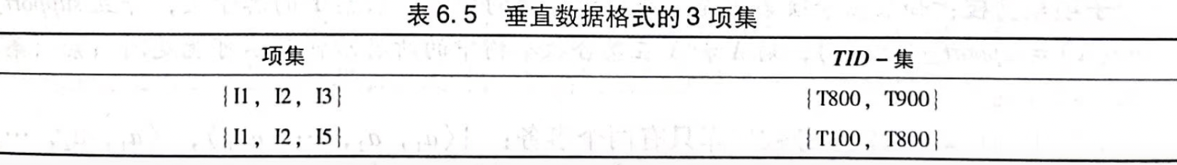
使用垂直数据挖掘频繁项集
垂直数据的频繁2项集和3项集

